Slide 1
Književnost

Slide 2
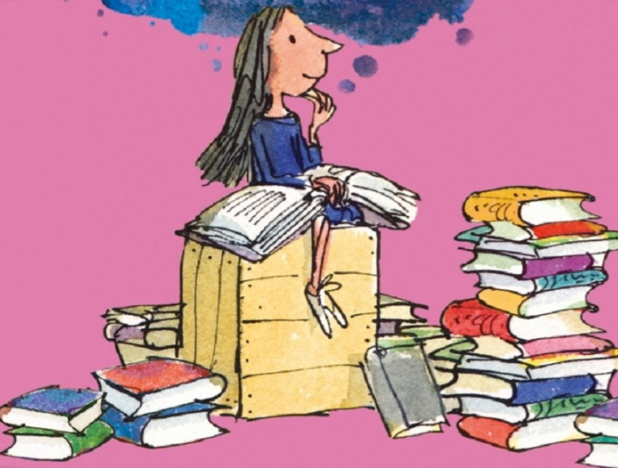
Što je književnost? 🤔
Književnost je umjetnost pisane riječi.

Slide 3
Književna podjela
Može biti usmena i pismena.
Usmena književnost se prenosi usmenim putem i njoj pripadaju usmene narodne pjesme, priče, bajke, legende.
Pismena književnost obuhvaća sve pisane književne tekstove, romane, pjesme, pripovijetke, bajke, basne.

Slide 4
Književni rodovi
Lirika (lirske pjesme, pjesme u prozi, crtice)
Epika (romani, basne, bajke, pripovijetke)
Drama (komedije, igrokazi, tragedije, monodrame)

Slide 5
Lirika
Lirika je kraće sažeto književno djelo najčešće u stihovima.
Izražavanje ljudske osjećajnosti
Slikovita, ritmična
Bogata stilskim izražajnim sredstvima
Sa stihovima koji se često rimuju
Slična glazbi
Lirske vrste: pejzažna, ljubavna, domoljubna

Slide 6
Lirika u prozi
Pjesma u prozi je posebna lirska vrsta, pisana nevezanim proznim slogom.
Lirski izraz: kratkoća, sažetost, emotivnost, osobit pjesnički jezik, unutarnji pjesnički ritam.

Slide 7
Lirska pjesma
Lirska pjesma je kraće književno djelo napisano u stihovima.
Iskazuje različita osjećanja i misli.
Lirska pjesma prožeta osjećajima ljubavi prema zavičaju, domovini, njezinim ljepotama, ljudima, zove se domoljubna pjesma.

Slide 8
Ctrica
Crtica je lirski obojen prozni tekst koji opisuje neki događaj iz stvarnog života.
Završava s vrlo jasnom porukom.

Slide 9
Epika
Opširnija književna djela s bogatom i složenom fabulom
Prikazivanje događaja
Temelj: epski stil
Epsko djelo donosi priču koju pripovijeda neki pripovjedač
Najčešće u prozi
Književne vrste: bajka, basna, mit, epska pjesma, pripovijetka, roman

Slide 10
Roman
Roman je opsežno književno djelo s više radnji i mnoštvo likova.
Vrste romana: povijesni, ljubavni,
animalistički, dječji, pustolovni,
znanstveno-fantastični, socijalni..

Slide 11
Basna
Basna je kratka priča u
prozi ili stihu.
Likovi u basni su najčešće
životinje s različitim ljudskim
osobinama.
Basna se temelji na prenesenom značenju i
završava poukom.

Slide 12
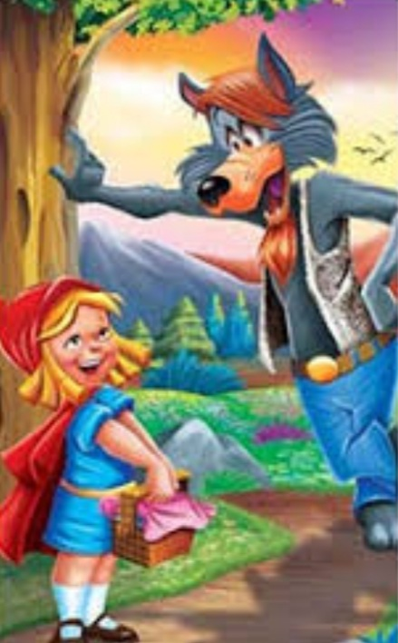
Bajka
Bajka je priča namijenjena djeci.
U bajci se isprepliću čudesno i
nestvarno sa stvarnim.
Likovi u bajci su izmišljeni poput
vještica, čarobnjaka, patuljaka,
vilenjaka, a često i nalazimo
životinje koje govore.
U bajci je prisutna borba između dobra
i zla.
U svijetu najslavnije bajke su braće Grimm, a u
Hrvatskoj one koje je napisala Ivana Brlić-Mažuranić.

Slide 13
Pripovijetka
Pripovijetka je duži epski oblik, te ima veći broj likova i događaja, a šire je i mjesto radnje.
Narodna pripovijetka je pripovijetka nastala u narodu i prenosila se s koljena na koljeno usmenim putem.
U narodnoj pripovijetki autor je nepoznat.
U njoj se pripovijeda o snalažljivosti pojedinca u raznim životnim situacijama.

Slide 14
Legenda
Legenda u književnosti je priča u
prozi ili stihu u kojoj su povijesni
događaji isprepleteni s fantastičnim
događajima.
Predaja o životu neke osobe ili o
nekom događaju, najčešće izmišljena
ili obogaćena maštom.

Slide 15
Karakterizacija likova
Obuhvaća unutarnje osobine lika.
Etička ili moralna karakterizacija
prikazuje dobre ili loše osobine
lika.
Socijološka karakterizacija
prikazuje društveno stanje,
materijalni status i položaj lika u
društvu.

Slide 16
Drama
Književno djelo namjenjeno izvođenju na pozornici.
Dramski likovi
Prikazuje dramsku napetost i dramske radnje zasnovane na nekom sukobu.

Slide 17
Vrste drama
Igrokazi
Komedije
Tragedije
Monodrame
Radio drame…

Slide 18
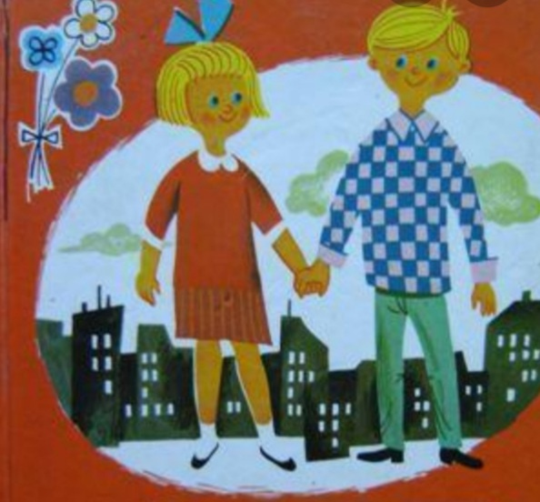
Kad bih morala izabrati pravog prijatelja, izabrala bih nekog tko…
Za pravog prijatelja izabrala bih onog tko me prihvaća ovakvu kakva jesam. To znači onog koji bi prihvatio moje dobre, ali i loše strane. Bio bi to prijatelj koji bi mi pomagao da budem bolja osoba. Bio bi to onaj koji bi stajao uz mene i u one loše dane mog života, jer pravi prijatelj ne okreće leđa onome kome je u trenutku slabosti zaista potreban. Svi znamo da se pravi prijatelj poznaje u nevolji. Pravi prijatelj bila bi osoba uz koju bih se osjećala dobro. Bio bi to prijatelj koji bi se veselio mome uspjehu i tješio me u mojim životnim porazima. Bio bi to on ili ona u koje bih imala bezgranično povjerenje. Onaj koji bi uvijek bio iskren, a nikada zavidan. Pravi prijatelj bi bio onaj koji prašta, podupire i pomaže. Izabrala bih onog koji zna sve o meni, a i dalje me voli.

Slide 20
Književna djela tijekom online nastave
Tomislav, Vladimir Nadzor
Djetinjstvo i školovanje Ivice Kičmanovića, Ante Kovačić
Prvi sudar, Zlatko Krilić
Robinson Crusoe, Daniel Defoe
Tiho, da ne može tiše , Anđelko Vuletić
Ero s onoga svijeta, Nepoznati autor

Slide 21
Moja domovina
To je zemlja gdje si rođen.
Ona je dio sudbine i možda jedina zemlja u kojoj možeš biti sretan.
Ona je naša kuća i naš dom. O njezinim ljepotama ima toliko toga da se kaže. Toliko je bogata da rijetko primjećujemo što imamo. Tu su prirodne ljepote, rijeke, planine, gore i šume. Tu je i njena bogata povijest, kultura, jezik, kuhinja.
Neki ljudi misle da je neka druga zemlja ljepša i traže
sreću daleko od svoje zemlje.
Naša zemlja ne može imati bolju budućnost ako nema nas.
Riječ domovina se izgovara srcem. ❤

Slide 22
Online nastava
Gotovo preko noći mi djeca smo izgubili svakodnevnu rutinu odlaska u školu i izvanškolske aktivnosti.
Školovanje na daljinu postalo je našom svakodnevnicom.
Naši nastavnici nam pomažu i rade kako najbolje mogu da nam omoguće pravo na obrazovanje uz poštivanje prevencije i širenja pandemije Koronavirusa.

Slide 24
Ime: Mia
Prezime: Pejdo
Razred: 7. b
Škola: Osnovna škola “Čerin”

